Slide 1
UNIVERSIDADE FEDERAL FLUMINENSE
ESCOLA DE ENGENHARIA
PROGRAMA DE PÓS-GRADUAÇÃO EM ENGENHARIA DE PRODUÇÃO
Redes Neurais Aplicadas à Modelagem de Instrumentos Acústicos para Síntese Sonora em Tempo Real
Carlos Tarjano
Orientador: Prof. Dr. Valdecy Pereira Niterói, 31 / 07 / 2018

Slide 2
Introdução
Objetivo: Elaborar um modelo baseado em ANNs para emulação de instrumentos em tempo real
Mapear o estado da arte da aplicação de ANNs em áreas correlatas Mapear o estado da arte da modelagem acústica “tradicional” Investigar o potencial de inclusão de teoria acústica na eﬁciência
Motivação:
ANNs aplicadas com sucesso em várias áreas Estado da arte em áreas aﬁns
Poucos trabalhos relacionados a síntese sonora via ANNs (nenhum em tempo real)
Indústria de DMI “estagnada” e hermética

Slide 3
Introdução
Escopo:
Emulação de instrumentos acústicos Excitação impulsiva
Tempo real
Arquiteturas Neurais consolidadas na literatura

Slide 4
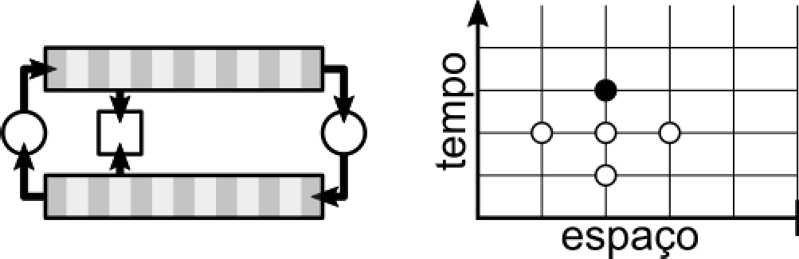
Revisão Bibliográﬁca
ANNs:
Alguns trabalhos experimentais na década de 1990 Wavenet – bons resultados para voz (Magenta)
A Maioria das plicações de ANNs ocorrem em um nível mais alto de abstração Modelagem Acústica Tradicional:
Domínio da Frequência (Modelagem Espectral) Domínio do Tempo (Modelagem Física)
Principais métodos de Modelagem Física:
Digital Waveguide | Diferenças Finitas

Slide 5
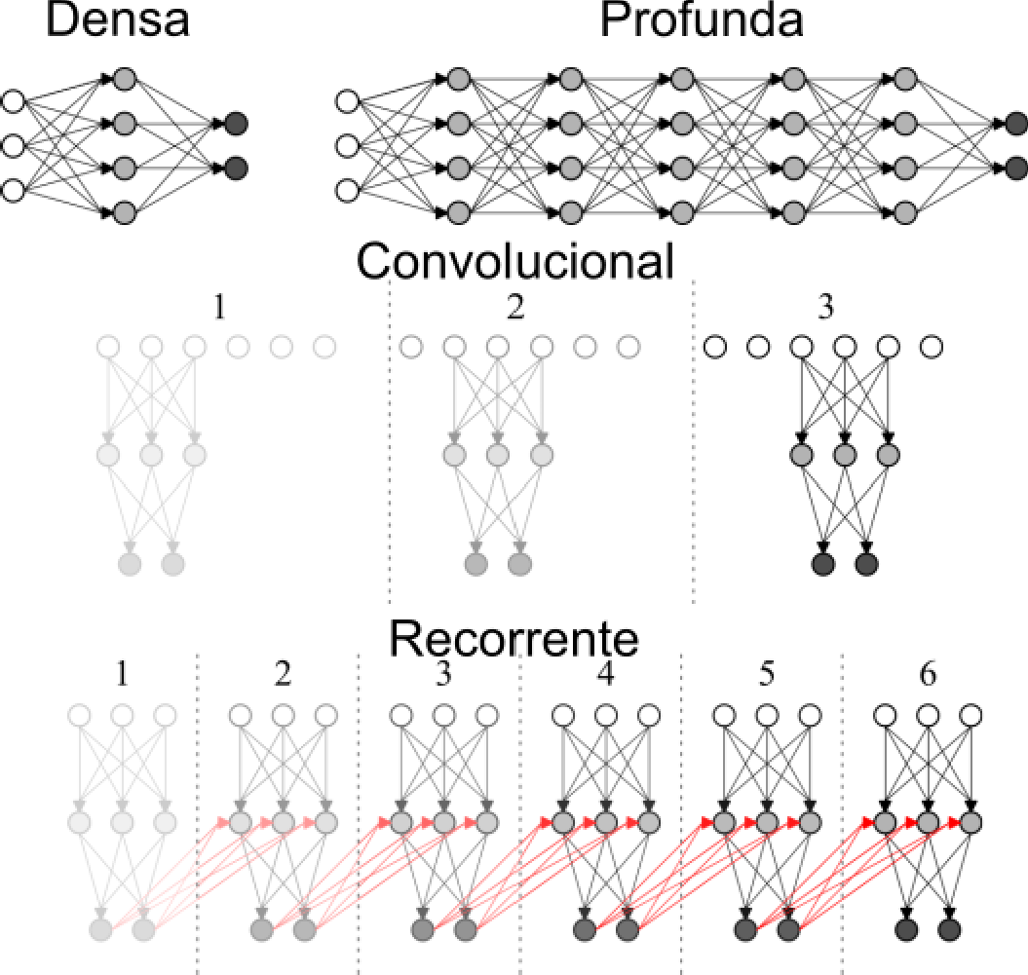
Referencial Teórico - Redes Neurais - Arquiteturas
Arquiteturas

Slide 6
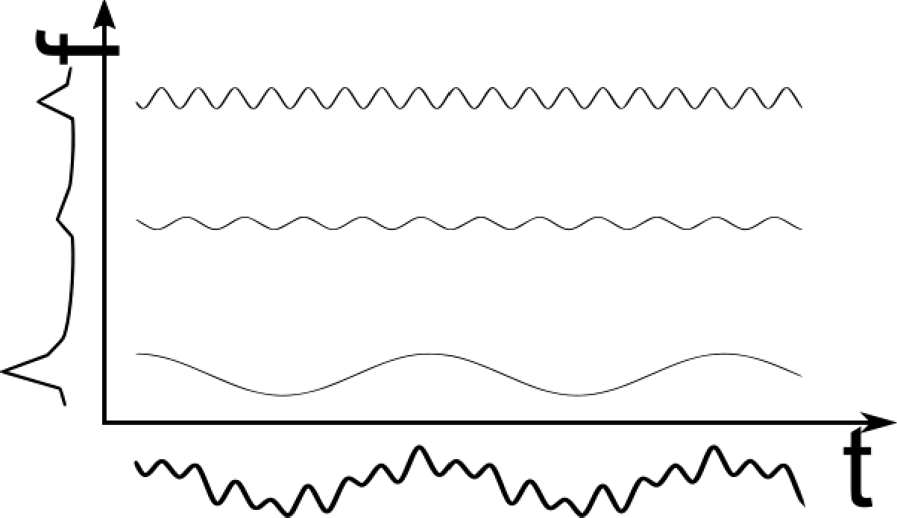
Referencial Teórico
Transformada Discreta de Fourier
Transformada Discreta de Fourier

Slide 7
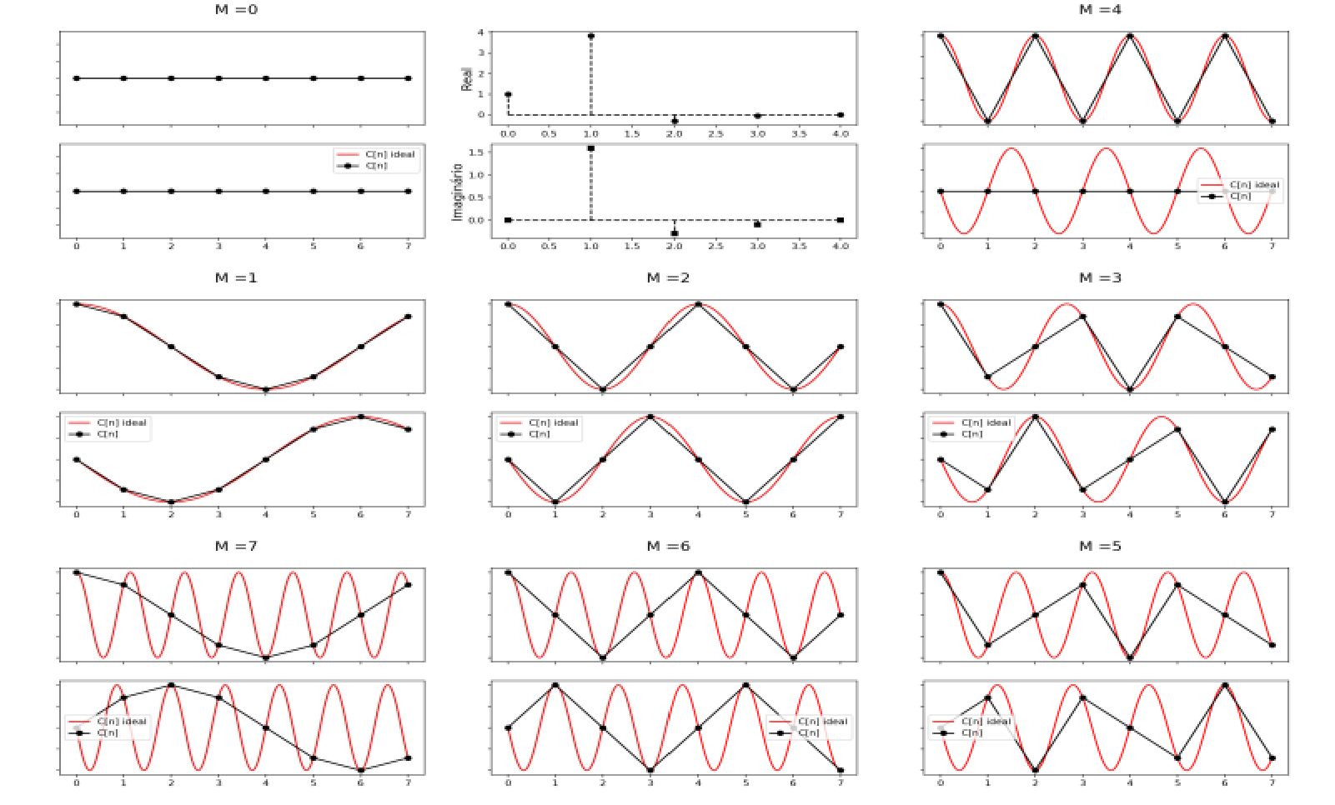
Referencial Teórico - DFT - SIMETRIA
Simetria Transformada de Fourier

Slide 8
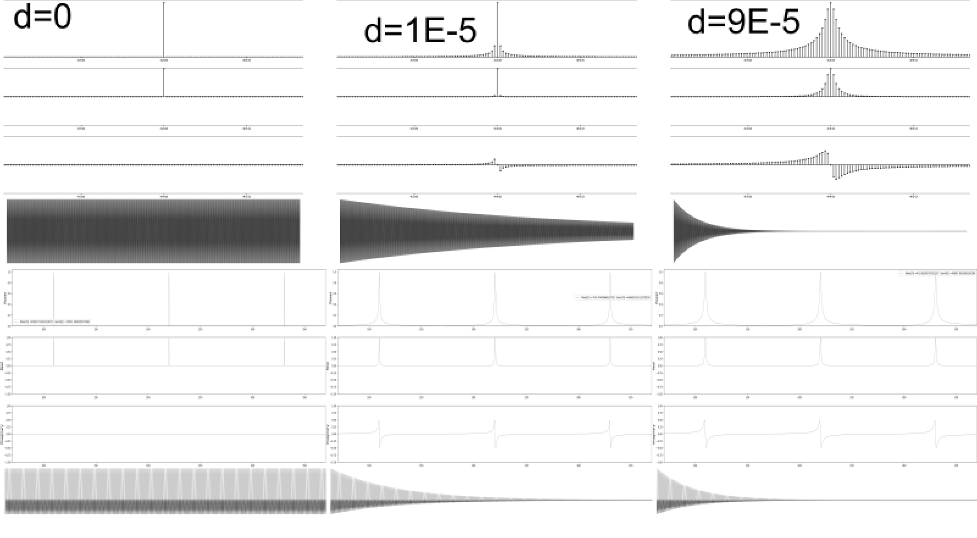
Referencial Teórico - DFT
Decaimento: domínio da frequência x domínio do tempo
Decaimentos: ondas simples e compostas

Slide 9
Metodologia
Busca de amostras sonoras:
Variedade, Qualidade, Licença, Organização Investigação dos modelos tradicionais
Implementação e análise Domínio do tempo:
Redes Densas – Grid Search (Arquitetura, Função de ativação, Função de Otimização)
Redes Recorrentes + Convolução alisada Domínio da Frequência:
Busca por representações simpliﬁcadas
Aplicação direta de redes Densas | Aplicação ﬁsicamente informada

Slide 10
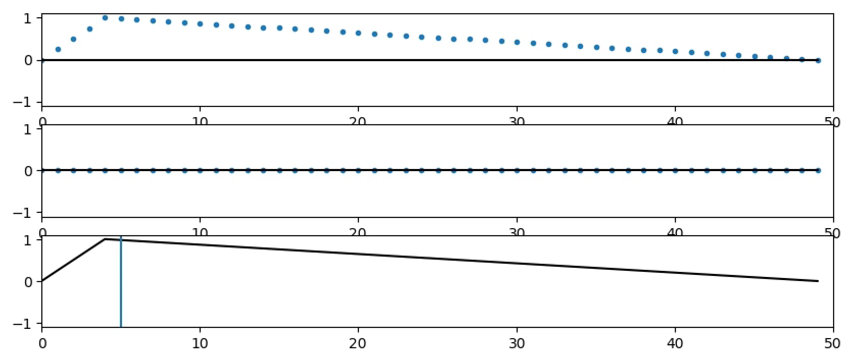




Metodologia - Modelos Tradicionais: Digital Waveguide
0:00 / 0:41
Digital Waveguide
0:00 / 0:01
Amostra: 440 Hz, pluck 0.1, pick 0.1
0:00 / 0:01
Amostra: 440 Hz, pluck 0.5, pick 0.5

Slide 11
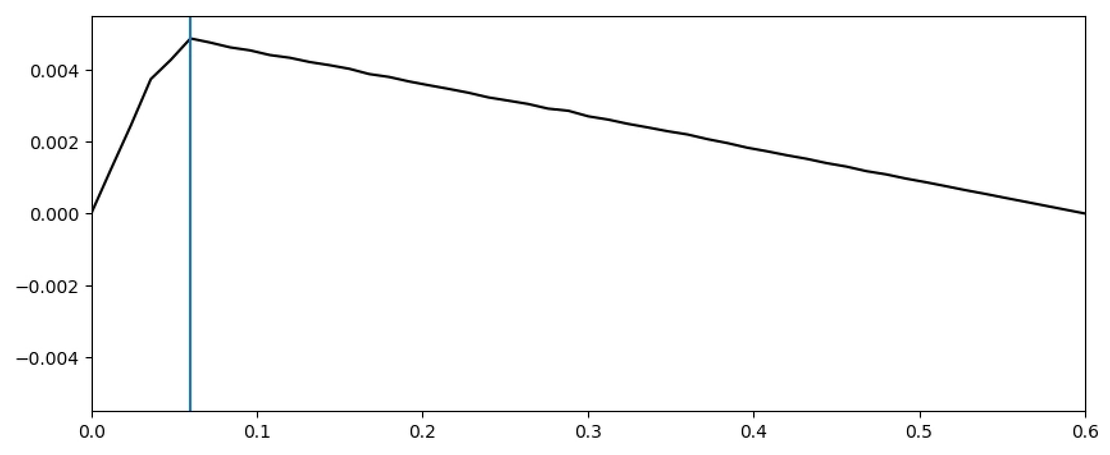
Metodologia - Modelos Tradicionais: Diferenças Finitas
0:00 / 0:41
Diferenças Finitas
0:00 / 0:01
Amostra: 440 Hz, pluck 0.1, pick 0.1
0:00 / 0:01
Amostra: 440 Hz, pluck 0.5, pick 0.5

Slide 12
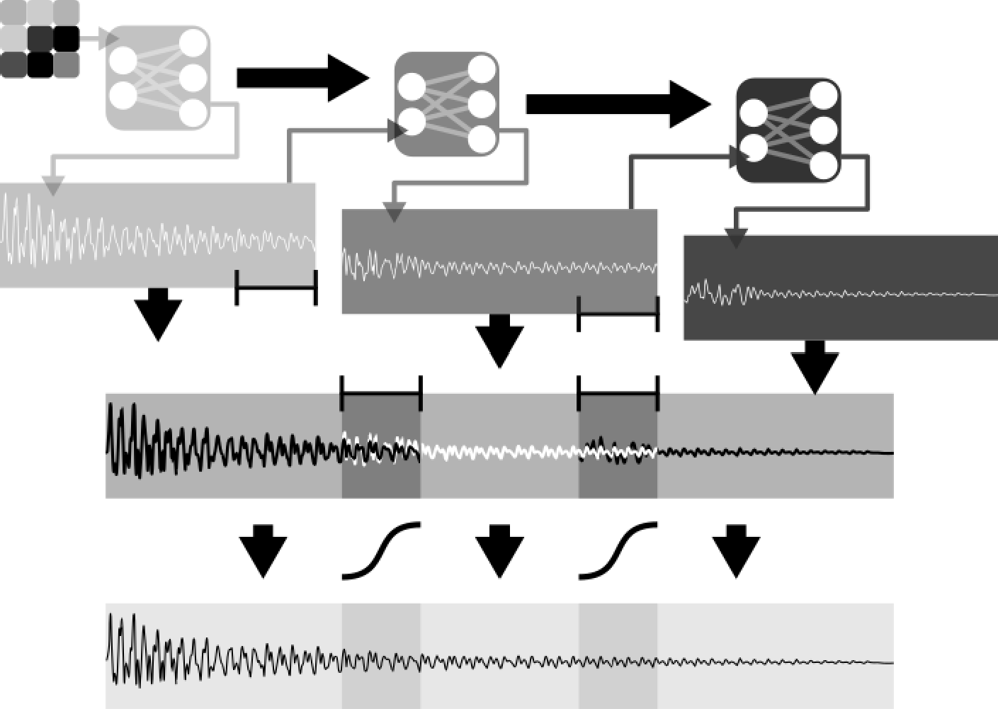
Metodologia - Domínio do tempo:
Convolução Alisada

Slide 13
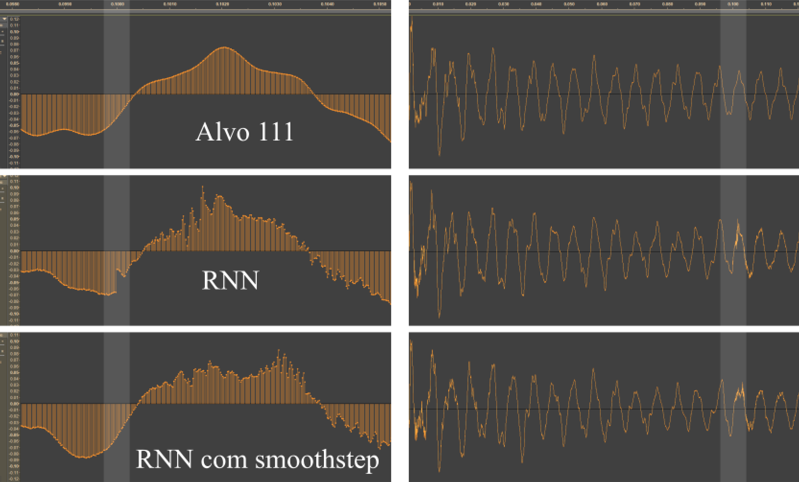
Resultados - Domínio do tempo:
Descontinuidades

Slide 14
Resultados - Domínio do tempo:
0:00 / 0:01
Alvo
0:00 / 0:01
Resultado
0:00 / 0:01
Resultado Alisado

Slide 15
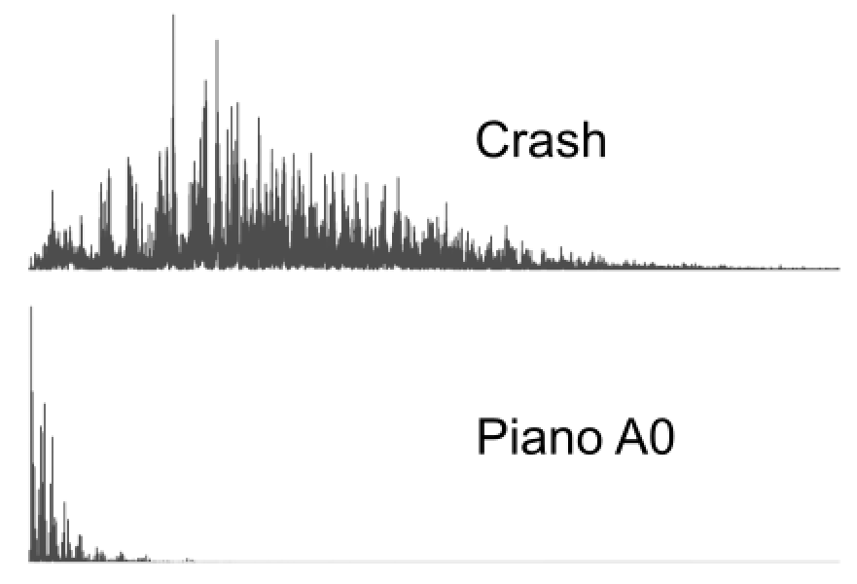
Metodologia - Domínio da Frequência:
Método direto para sons mal comportados
Método ﬁsicamente informado para sons harmônicos
Espectros de frequência: Não harmônico x harmônico

Slide 16
Metodologia - Domínio da Frequência - Método Direto:
caixa, contratempo,tambores - 120 008 neurons, 1.4 Mb.
pratos - 360 008 neurons, 9 Mb. redes com uma camada oculta
0:00 / 0:01
Dinâmica Caixa - Centro para Borda
0:00 / 0:15
Dinâmica Contratempo - Fraco para Forte

Slide 17
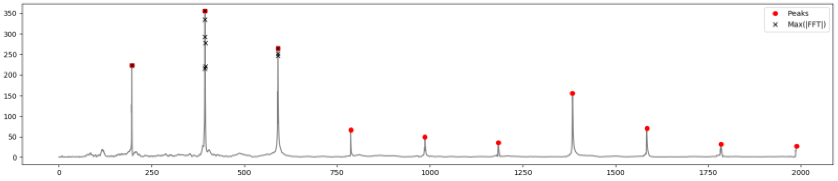
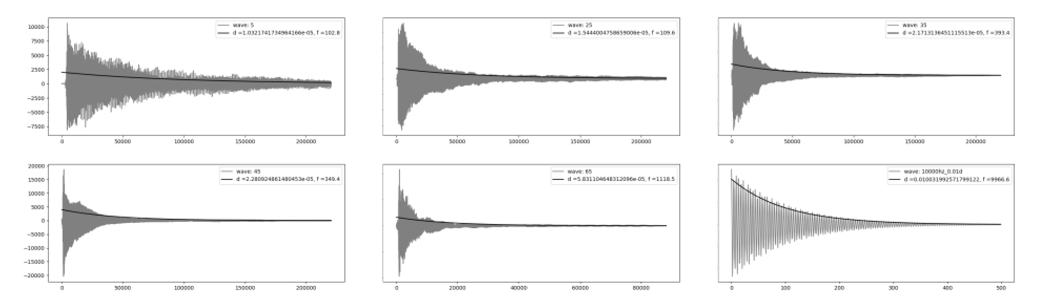
Metodologia - Domínio da Frequência - Método Fisicamente Informado:
Identiﬁcação de picos
Identiﬁcação de decaimentos
Redes: amplitudes e decaimentos - 5 301 neurons, 100kb | frequências 261 neurons, 50 kb

Slide 18
Metodologia - Domínio da Frequência - Método
Fisicamente Informado:
0:00 / 0:10
Amostra Piano - tecla 01 A0
0:00 / 0:10
Amostra Piano - tecla 49 A4
0:00 / 0:10
Amostra Piano - tecla 88 C8

Slide 19
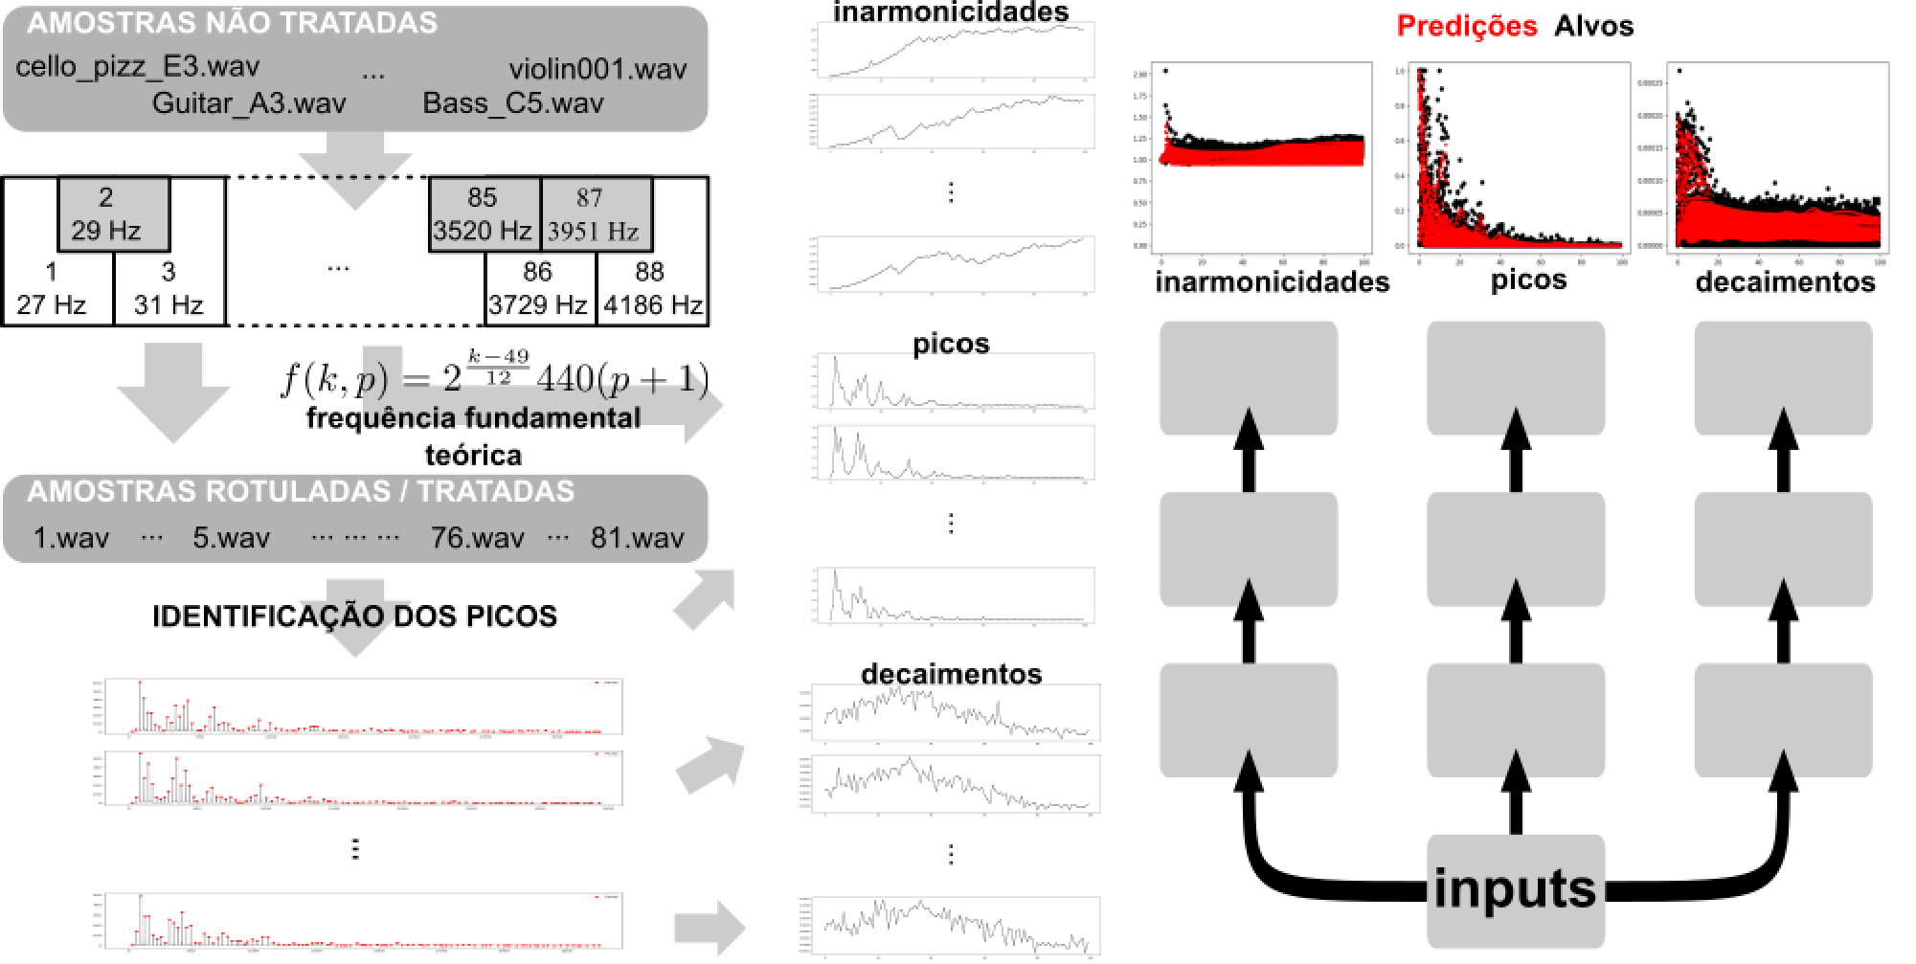
Metodologia - Domínio da Frequência - Modelo Final:
Modelo ﬁnal

Slide 20
Metodologia - Domínio da Frequência - Modelo Final:
0:00 / 0:02
Amostra Hibrido - posição 13 A1
0:00 / 0:02
Amostra Hibrido - posição 18 D2
0:00 / 0:02
Amostra Hibrido - posição 40 C4
0:00 / 0:02
Amostra Hibrido - posição 88 C8

Slide 21
Resultados - Domínio da Frequência:
Método Direto:
Funcional para sons mal comportados (percussão) Método Fisicamente informado:
Ideal para instrumentos harmônicos
Eﬁciência 10x maior do que Digital Waveguides (implementação em Python)
Verossimilhança maior do que o método das diferenças ﬁnitas

Slide 22
Conclusão
Contribuições:
Apresenta um modelo eﬁciente para modelagem acústica
Aponta uma nova área de pesquisa, na interseção entre acústica e redes neurais
Apresenta alguns potenciais e limitações dessa área, no domínio do tempo e da frequência Interpretação geométrica da simetria da transformada discreta de Fourier aplicada à sinais no
domínio real.
Relação entre envelopes (domínio do tempo) e formato das elevações (domínio da frequência) Oportunidades de Pesquisa:
Desenvolvimento de um método de extração de envelopes (possivelmente analítico) investigar transferência de estilo fazendo uso do método acima
Utilizar Diferenças Finitas para treinar um algoritmo “Neural Waveguides”
Utilizar ANNs no lugar de funções utilizadas em modelos acústicos mais elaborados Paralelizar as redes

